Slide 1

MATEMATIKA
Mocniny s přirozeným mocnitelem
-
procvičování 2

Slide 2

Název projektu: Nové ICT rozvíjí matematické a odborné kompetence
Číslo projektu: CZ.1.07/1.5.00/34.0228
Název školy: Střední odborná škola Litovel, Komenského 677
Číslo materiálu: III-2-02-04_Mocniny_a_odmocniny
Autor: Mgr. Jitka Vyhlídalová
Tematický okruh: Matematika
Ročník: I.
Datum tvorby: 10.2013
Autorem materiálu a všech jeho částí, není-li uvedeno jinak, je
Mgr. Jitka Vyhlídalová

Slide 3
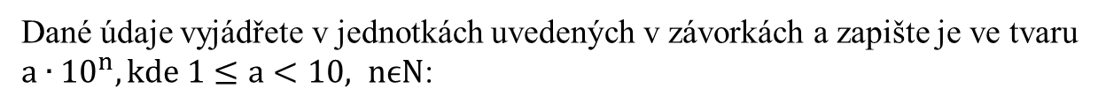

















Mocniny s přirozeným mocnitelem
Př.:
Vypočtěte:
$$a) 4−3^{2}=4−9=−5$$
$$d) 4∙{\left(−3\right)}^{2}=4∙9=36$$
$$b) {\left(4−3\right)}^{12}=1^{12}=1$$
$$e) 2∙{\left(−5\right)}^{3}=2∙\left(−125\right)=−250$$
$$c) 4+{\left(−3\right)}^{2}=4+9=13$$
$$f) 2−{\left(−5\right)}^{3}=2−\left(−125\right)=2+125=127$$
Př.:
Dané údaje vyjádřete v jednotkách uvedených v závorkách a zapište je ve tvaru $a∙{10}^{n}, kde 1≤a<10, nϵN$:
$$a) 5m=\left(cm\right)$$
$$5∙{10}^{2}$$
$$e) 56 l=\left({cm}^{3}\right)$$
$$5,6∙{10}^{4}$$
$$b) 10m=\left(mm\right)$$
$${10}^{4}$$
$$f) 250 hl=\left(m^{3}\right)$$
$$2,5∙{10}^{1}$$
$$c) 370km=\left(m\right)$$
$$3,7∙{10}^{5}$$
$$d) 23m^{2}=\left({cm}^{2}\right)$$
$$2,3∙{10}^{5}$$

Slide 4
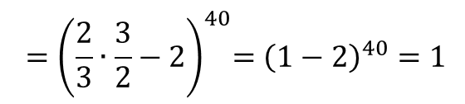



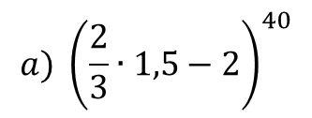


Mocniny s přirozeným mocnitelem
Př.:
Ve tvaru mocniny se základem 0,1 zapište:
$${0,1}^{4}$$
jednu setinu
jednu miliontinu
c) jednu desetitisícinu
d) jednu desetimilióntinu
$${0,1}^{2}$$
$${0,1}^{6}$$
$${0,1}^{7}$$
Př.:
Vypočítejte:
$$a) {\left(\frac{2}{3}∙1,5−2\right)}^{40}$$
$${=\left(\frac{2}{3}∙\frac{3}{2}−2\right)}^{40}={\left(1−2\right)}^{40}=1$$
$$b) {\left(2^{2}∙6−3∙2^{3}\right)}^{47}$$
$$={\left(4∙ 6−3∙8\right)}^{47}={\left(24−24\right)}^{47}=0$$

Slide 5





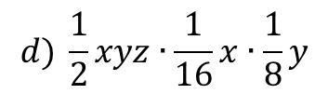

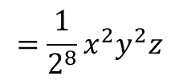
Mocniny s přirozeným mocnitelem
Př.:
Zapište jednodušeji ve tvaru mocniny:
$$a) 3∙bc∙81∙cb$$
$$=3^{5}{\left(bc\right)}^{2}$$
$$b) 4a∙32∙ba∙15b∙225ab$$
$$=2^{7}{15}^{3}a^{3}b^{3}$$
$$c) 0,01k∙0,001kl∙0,0001l$$
$$={0,1}^{9}k^{2}l^{2}$$
$$d) \frac{1}{2}xyz∙\frac{1}{16}x∙\frac{1}{8}y$$
$$=\frac{1}{2^{8}}x^{2}y^{2}z$$

Slide 6
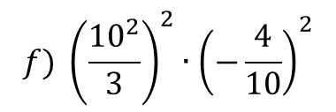



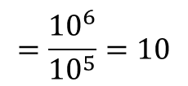
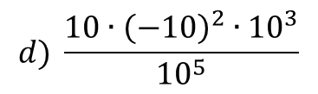



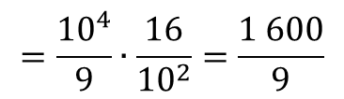
Mocniny s přirozeným mocnitelem
Př.:
Vypočítejte:
$$a) {10}^{4}+3∙{10}^{4}−2∙{10}^{4}$$
$$={10}^{4}\left(1+3−2\right)=2∙{10}^{4}=20 000$$
$$b) 2∙{10}^{3}−3∙{10}^{2}+5∙{10}^{2}−3∙{10}^{3}$$
$$=2∙{10}^{2}−1∙{10}^{3}=200−1000=−800$$
$$c) 2∙{10}^{2}∙5∙{10}^{3}$$
$$=10∙{10}^{5}={10}^{6}=1 000 000$$
$$d) \frac{10∙{\left(−10\right)}^{2}∙{10}^{3}}{{10}^{5}}$$
$$=\frac{{10}^{6}}{{10}^{5}}=10$$
$$e) {\left(2∙{10}^{2}\right)}^{3}:\left(4∙{10}^{5}\right)$$
$$=\left(8∙{10}^{6 } \right):\left(4∙{10}^{5}\right)=20$$
$$f) {\left(\frac{{10}^{2}}{3}\right)}^{2}∙{\left(−\frac{4}{10}\right)}^{2}$$
$$=\frac{{10}^{4}}{9}∙\frac{16}{{10}^{2}}=\frac{1 600}{9}$$

Slide 7
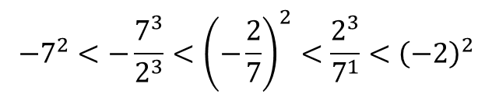

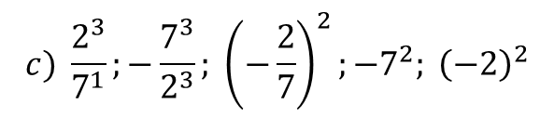

Mocniny s přirozeným mocnitelem
Př.:
Porovnejte čísla a seřaďte je vzestupně:
$$a) {\left(−1\right)}^{3};−1^{7}; {\left(−1\right)}^{14}; {1,1}^{1}; 1^{25}$$
$${\left(−1\right)}^{3}=−1^{7}<{\left(−1\right)}^{14}=1^{25}<{1,1}^{1}$$
$$b) {1,1}^{3}; −{1,2}^{2}; {\left(−1,3\right)}^{3}; {1,4}^{2}; {\left(−1,5\right)}^{2}$$
${\left(−1,3\right)}^{3}<−{1,2}^{2}<{1,1}^{3}<{1,4}^{2}$ $<{\left(−1,5\right)}^{2}$
$$c) \frac{2^{3}}{7^{1}};−\frac{7^{3}}{2^{3}}; {\left(−\frac{2}{7}\right)}^{2};−7^{2}; {\left(−2\right)}^{2}$$
$$−7^{2}<−\frac{7^{3}}{2^{3}}<{\left(−\frac{2}{7}\right)}^{2}<\frac{2^{3}}{7^{1}}<{\left(−2\right)}^{2}$$

Slide 8
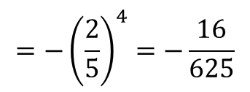
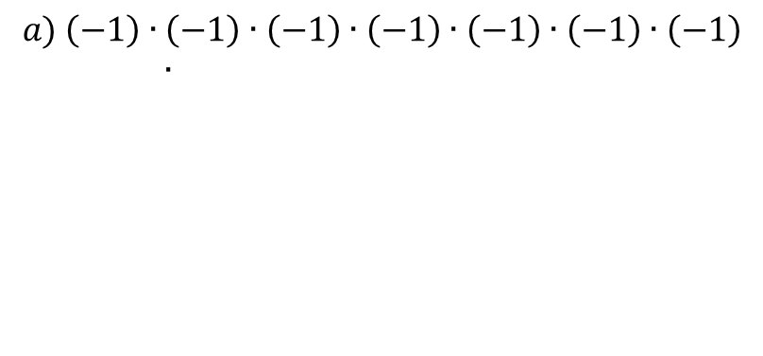

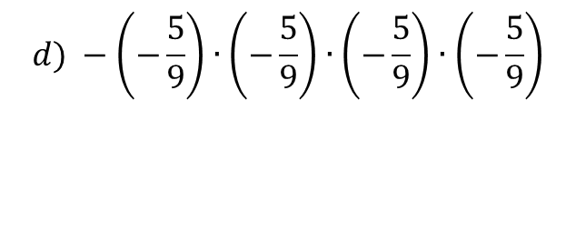
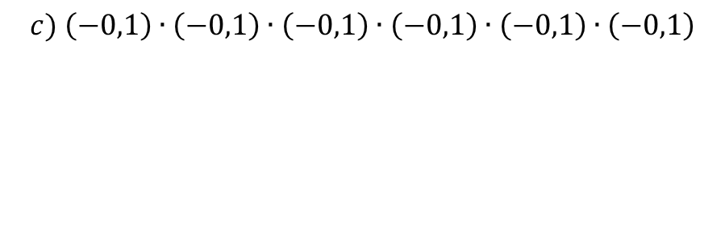
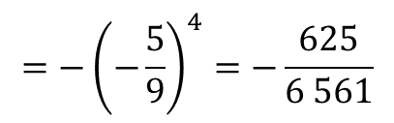
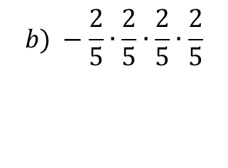

Mocniny s přirozeným mocnitelem
Př.:
Zapište jako mocniny a vypočítejte:
$$a) \left(−1\right)∙\left(−1\right)∙\left(−1\right)∙\left(−1\right)∙\left(−1\right)∙\left(−1\right)∙\left(−1\right)∙$$
$$={\left(−1\right)}^{7}=−1$$
$$b) −\frac{2}{5}∙\frac{2}{5}∙\frac{2}{5}∙\frac{2}{5}$$
$$=−{\left(\frac{2}{5}\right)}^{4}=−\frac{16}{625}$$
$$c) \left(−0,1\right)∙\left(−0,1\right)∙\left(−0,1\right)∙\left(−0,1\right)∙\left(−0,1\right)∙\left(−0,1\right)$$
$$={\left(−0,1\right)}^{6}=0,000001$$
$$d) −\left(−\frac{5}{9}\right)∙\left(−\frac{5}{9}\right)∙\left(−\frac{5}{9}\right)∙\left(−\frac{5}{9}\right)$$
$$=−{\left(−\frac{5}{9}\right)}^{4}=−\frac{625}{6 561}$$

Slide 9
Anotace:
Tato prezentace slouží k procvičení a upevnění dovednosti výpočtu mocnin s přirozeným mocnitelem a využití pravidel pro počítání s mocninami.
Použité zdroje:
RNDr. Peter Krupka, Ph.D.: Matematika pro střední školy – 1. díl, 1. vydání 2012, DIDAKTIS, ISBN 978-80-7358-197-8
Mgr. Milan Žůrek: Sbírka příkladů z matematiky 2, 1. vydání1994, FIN,
ISBN 80-85572-69-9
doc. RNDr. Emil Calda, CSc.: Matematika pro dvouleté a tříleté učební obory SOU, 1. díl, 1. vydání 2002, Prometheus, ISBN 80-7196-253-8
Autorem materiálu a všech jeho částí, není-li uvedeno jinak, je
Mgr. Jitka Vyhlídalová

